Slide 1
人教A版高一数学必修二第二学期7.1.1 数系的扩充和复数的概念
第七章 复 数
7.1.1 数系的扩充和复数的概念

Slide 2

核心素养目标
1.数学抽象：从实际三角形情境中抽象出正弦定理的数学表达式。
2.直观想象：借助三角形图形理解正弦定理中边与角正弦值的关系。
3.逻辑推理：运用多种方法（如向量法等）合理推导正弦定理。
4.数学运算：利用正弦定理准确计算三角形的边与角。

Slide 3
教学目标
教学重点：复数的概念、复数的代数形式、复数相等的条件 。
教学难点：对引入虚数单位 ( i )的必要性理解，以及复数概念的形成 。

Slide 4

情境导入

Slide 5

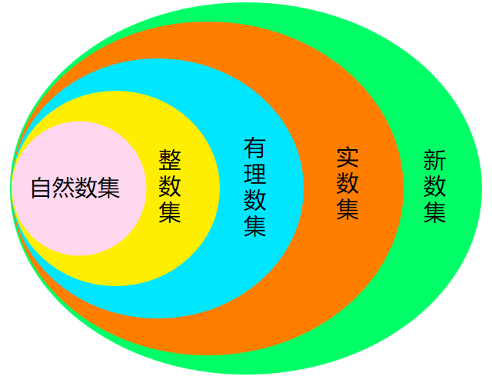
知识讲解
我们把一个数集连同规定的运算以及满足的运算律叫做一个数系.回顾从自然数系逐步到实数系的扩充过程，每一次数系扩充的主要原因其实都是为了解决生产生活中的问题.他们分别解决了什么实际问题和数学问题呢？
从社会实践来看
刻画相反意义的量
解决测量等分问题
解决度量正方形对角线等问题
引入
新数
计数的需要
自然数集
整数集
有理数集
实数集
？
引入了
自然数
引入了
负数
引入了
分数
引入了
无理数

Slide 6
知识讲解
你能借助下面的方程，从解方程的角度加以说明吗？
（1）在自然数集中求方程 x+1=0 的解；
（2）在整数集中求方程 2x-1=0 的解；
（3）在有理数集中求方程 x²-2=0 的解.
从数学发展的角度来看
自然数集
N
整数集
Z
（1）在自然集中求方程x+1=0的解；
有理数集
Q
无解
有解
（2）在整数集中求方程2x-1=0的解；
无解
有解
实数集
R
（3）在有理数集中求x²-2=0方程的解；
无解
有解
？
（4）在实数集中求x²+1=0方程的解．
无解
有解
数系的每一次扩充解决了原有数集中某种运算不能解决的问题．

Slide 7
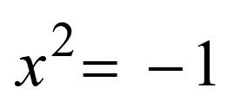
探究新知
历史再现
1545年意大利有名的数学“怪杰”卡尔丹第一次开始讨论负数开平方的问题，当时这种数被他称作“诡辩”.几乎过了100年，法国数学家笛卡尔才给这种“虚幻之数”取了一个名字--虚数，1777年瑞士数学家欧拉还是说这种数只是存在于“幻想之中”并用i ( imaginary,即虚幻的缩写)来表示它的单位。直到1801年，德国数学家高斯系统地使用了i这个符号，于是使之通行于世。

Slide 8
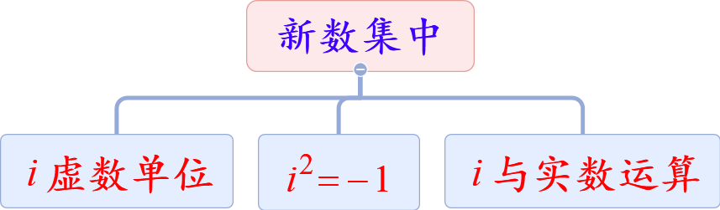
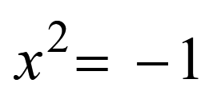
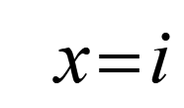
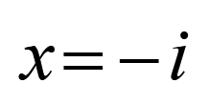
知识讲解
如果没有运算，数只是孤立的符号！

Slide 9
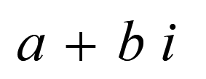
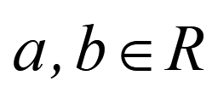
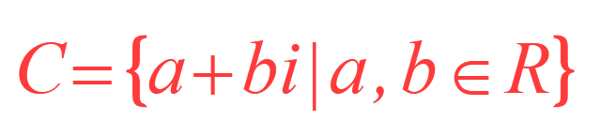

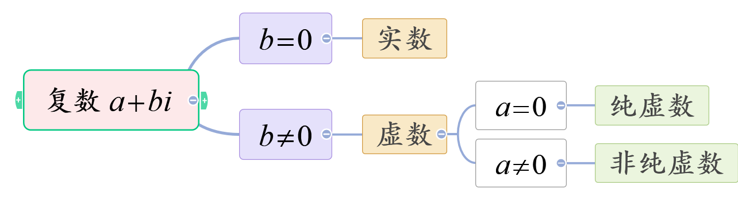
知识讲解
复数的代数形式
(
)
实部
虚部
问题：复数可以分几类？

Slide 10
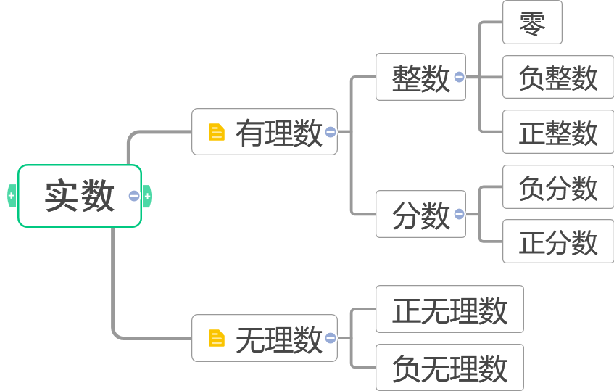
知识讲解
问题引入
回顾数系的扩充过程
思考：求方程x²+1=0的解。

Slide 11
知识讲解
现在我们就引入这样一个新数 i ，并且规定：
（1）i ² = −1；
（x=i是方程x²+1=0的解）
（2）实数可以与 i 进行四则运算，在进行四则运算时，原有的加法与乘法的运算律(包括交换律、结合律和分配律)仍然成立。
我们把 i 叫做虚数单位。

Slide 12
知识讲解
思考：把新引进的数i添加到实数集中，我们希望数i和实数之间仍然能像实数那样进行加法和乘法运算，并希望加法和乘法都满足交换律、结合律，以及乘法对加法满足分配律.那么，实数系经过扩充后，得到的新数系由哪些数组成呢?

Slide 13
知识讲解
新知讲解
一、复数的概念
形如a+bi(a、b∈R)的数叫做复数。
全体复数所成的集合叫做复数集，一般用字母C表示 。

Slide 14
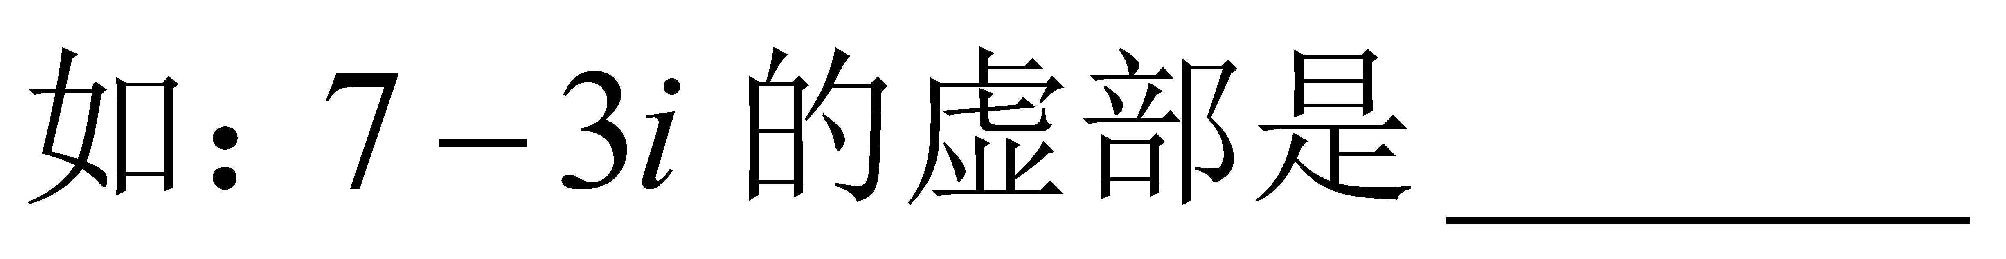
知识讲解
1. 复数的概念
形如a+bi (a,b∈R)的数叫做复数.
i 叫做虚数单位.
全体复数所构成的集合C={a+bi |a,b∈R}叫做复数集.
2. 复数的代数形式
复数通常用字母z表示，即
z=a+bi (a,b∈R)
a叫做复数的实部
b叫做复数的虚部
实
-3
注意：复数z的实部和虚部都是 数.
C
1．复数i－2的虚部是( )
A．i B． －2 C．1 D．2

Slide 15
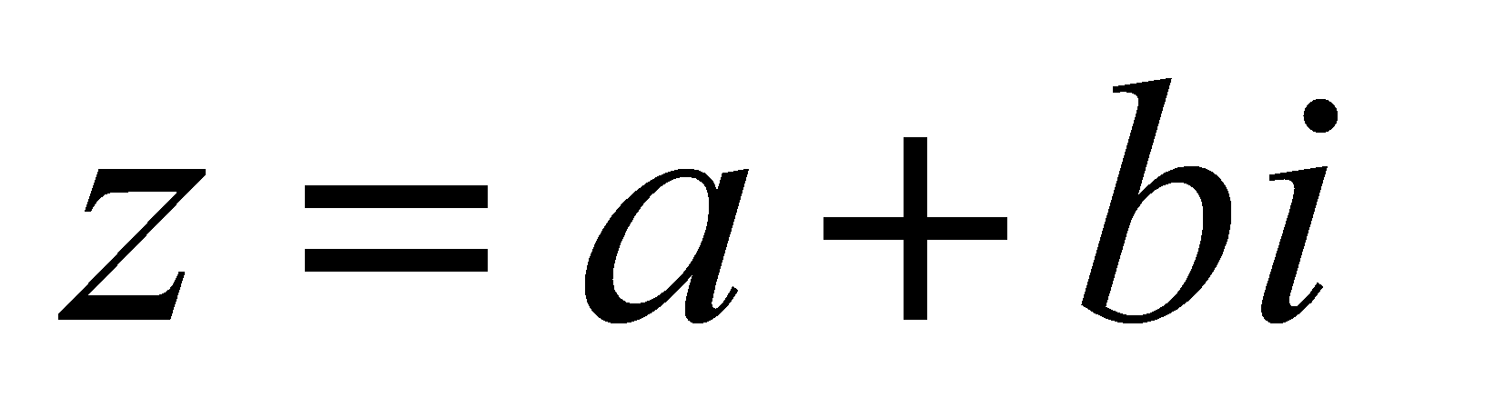

知识讲解
二、复数的代数形式
（a、b∈R 其中 称为虚数单位。）
实部
虚部
练习:把下列式子化为 a+bi（a、b∈R）的形式，并分别指出它们的实部和虚部。
2 -i = ；-2i = ；5= ；0= .
2+(-1)i
0+(-2)i
5+0i
0+0i
思考:根据上述几个例子，复数Z=a+bi可以是实数吗？满足什么条件？

Slide 16

知识讲解
三、复数的分类
思考：复数集、实数集、虚数集、纯虚数集之间有什么关系？
复数集
虚数集
实数集
纯虚数集

Slide 17
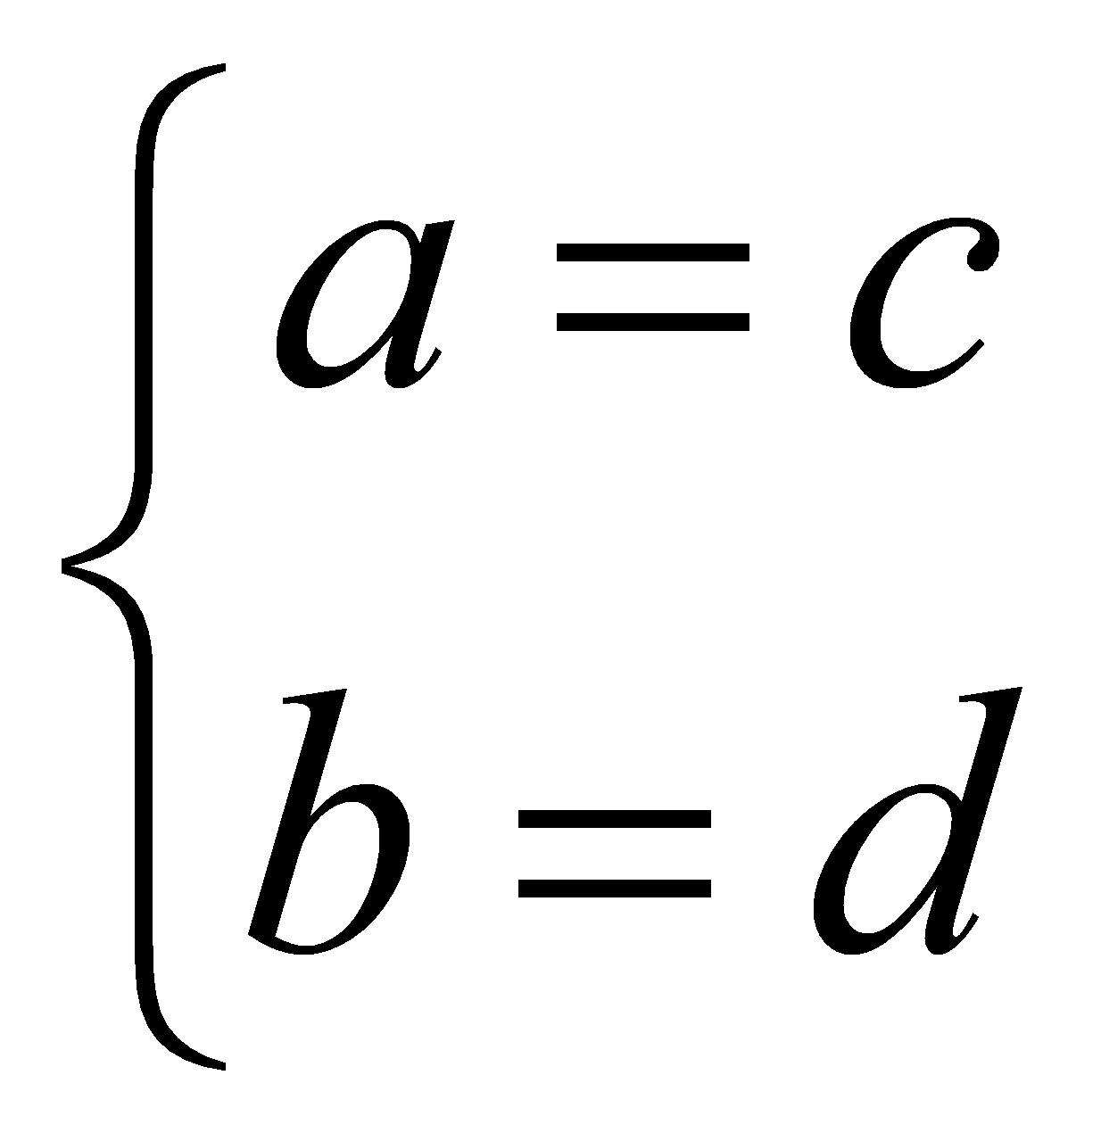
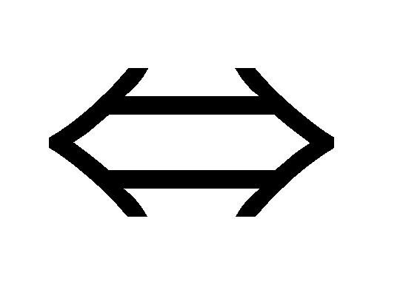
知识讲解
四、复数相等
如果两个复数的实部和虚部分别相等，那么我们就说这两个复数相等．
若a、b、c、d∈R，
a+bi=c+di
注意：两个复数只能说相等或不相等，而不能比较大小。但两个实数可以比较大小。
两个复数a+bi,c+di相等的充要条件是什么？
a+bi=c+di当且仅当a=c且b=d

Slide 18



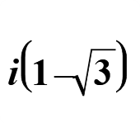







知识讲解

Slide 19
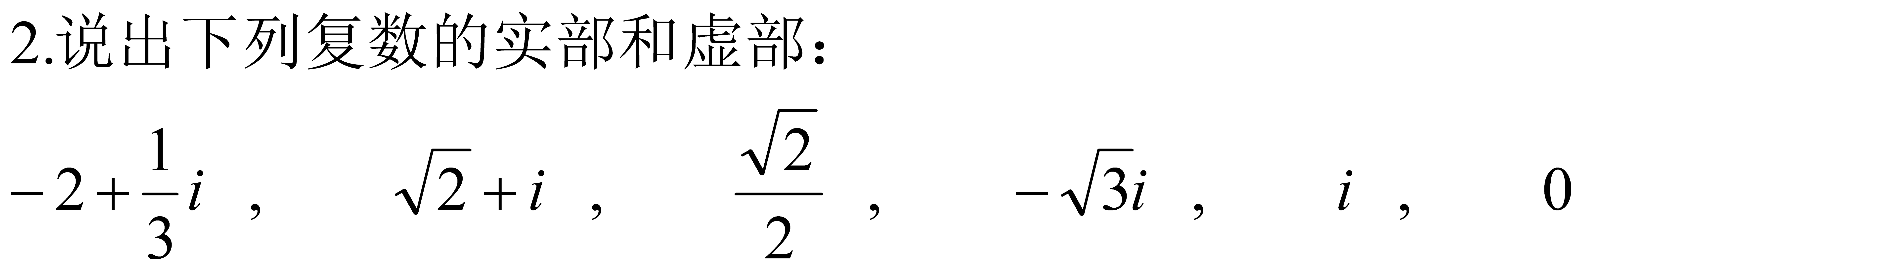
当且仅当 b=0 时，它叫做
当且仅当a=b=0时，它是实数0;
实数
z=a
z=0
当且仅当 b≠0 时，它叫做
虚数
z=a+bi (b≠0)
a=0
b≠0
当且仅当 时，它叫做
z=bi (b≠0)
纯虚数

Slide 20
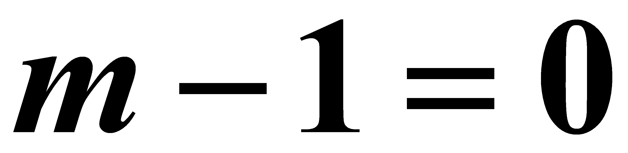
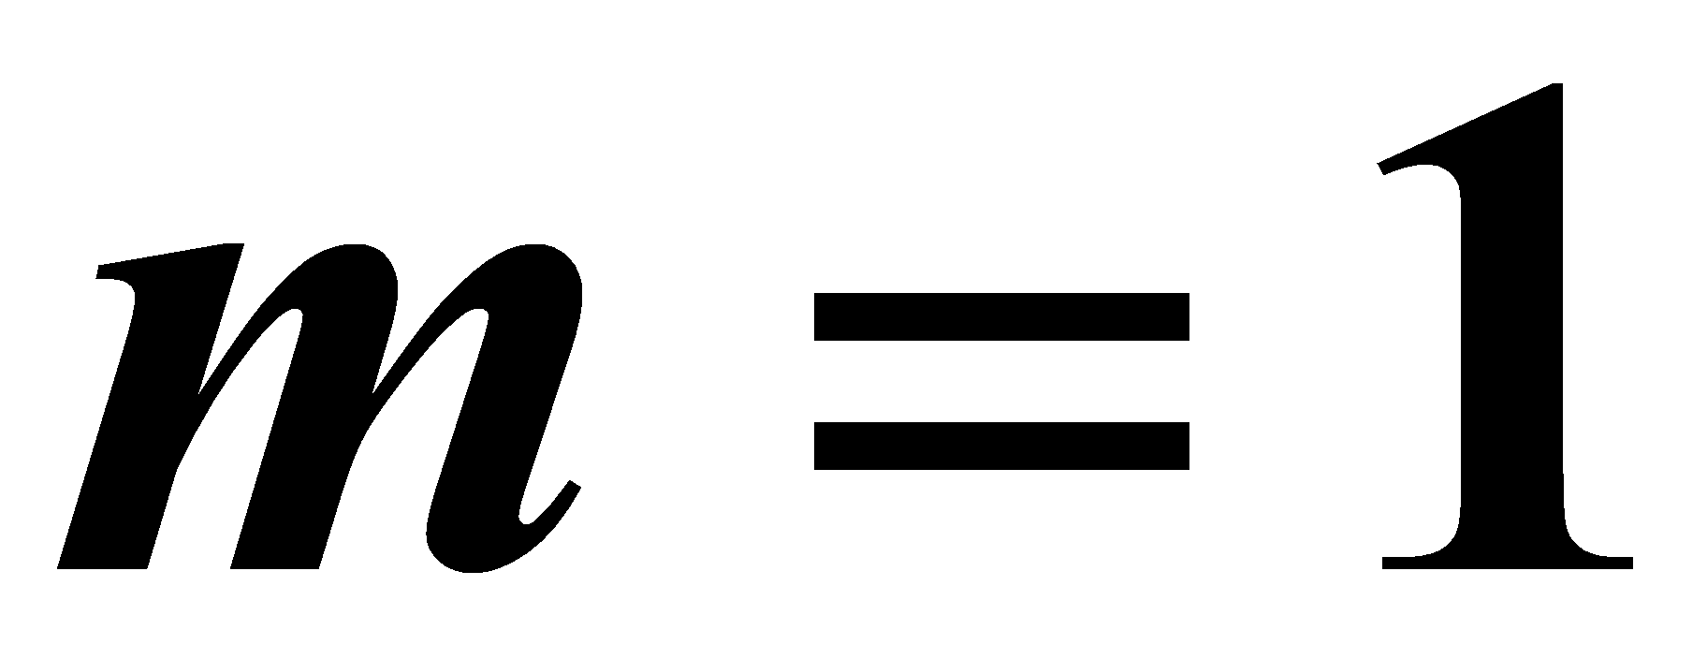
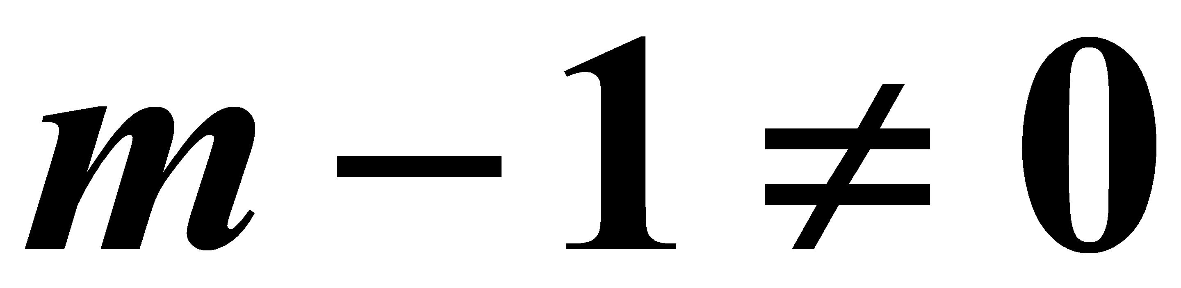
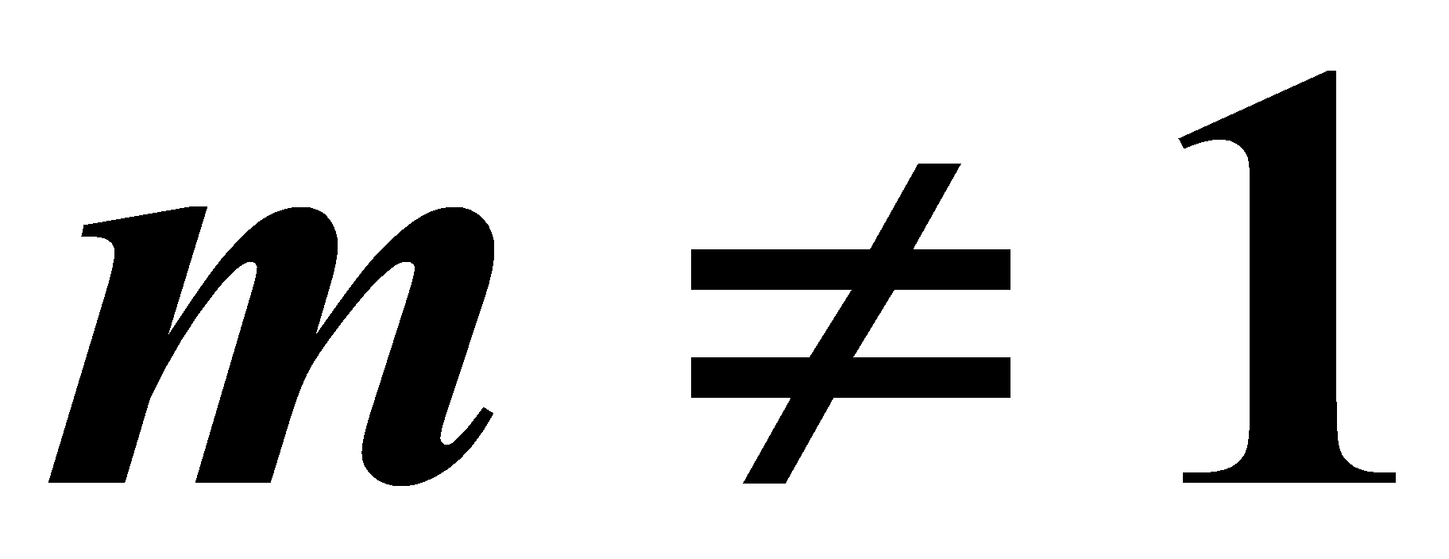
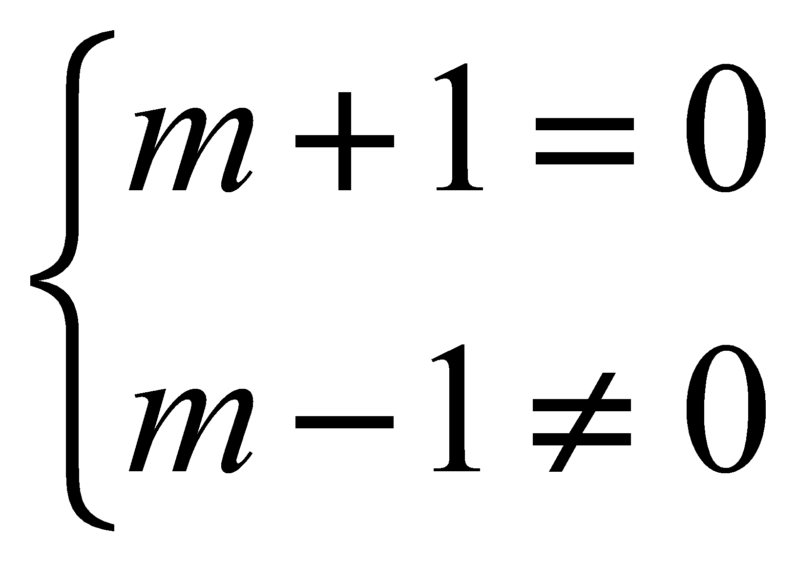
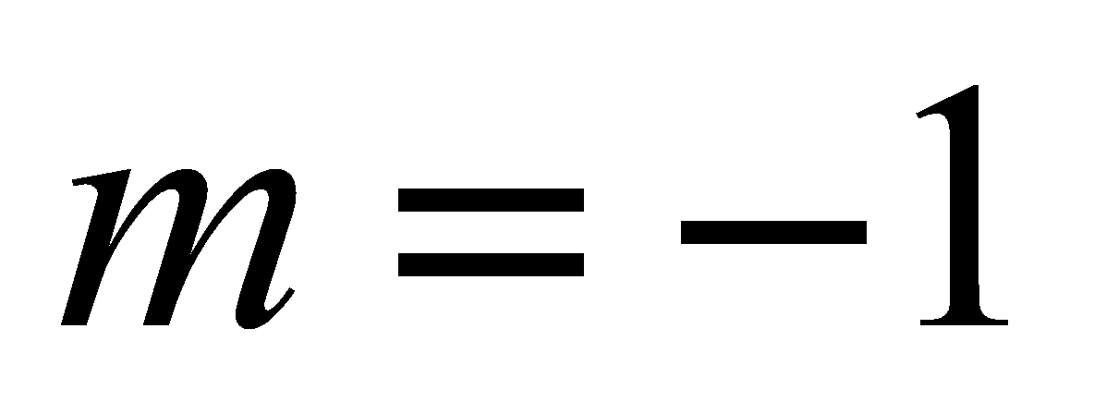
知识讲解
实数m取什么值时，复数 Z=m+1+(m-1)i 是
（1）实数；（2）虚数；（3）纯虚数。
解:（1）当 ，即 时，复数z 是实数。
（2）当 ，即 时，复数z 是虚数。
（3）当
，即 时，复数z 是纯虚数。

Slide 21
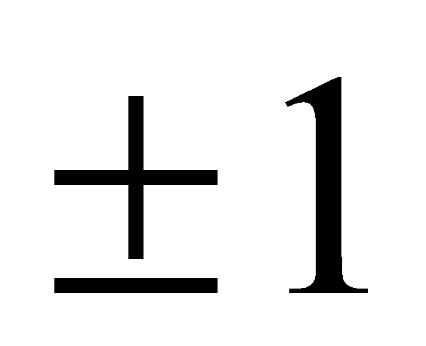
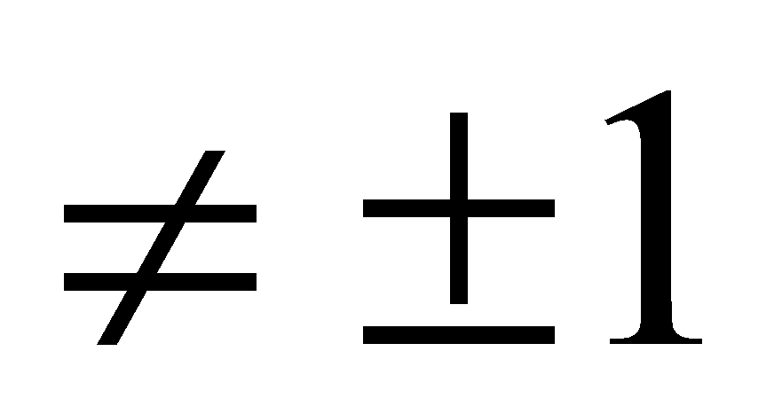
知识讲解
练习:当m为何实数时，复数 Z=m²+m-2+(m²-1)i 是
（1）实数；（2）虚数；（3）纯虚数；（4）零。
解:
(1)m=
(2)m
(3)m=-2
(4)m=1

Slide 22
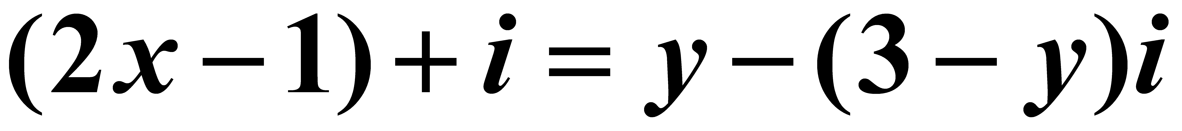
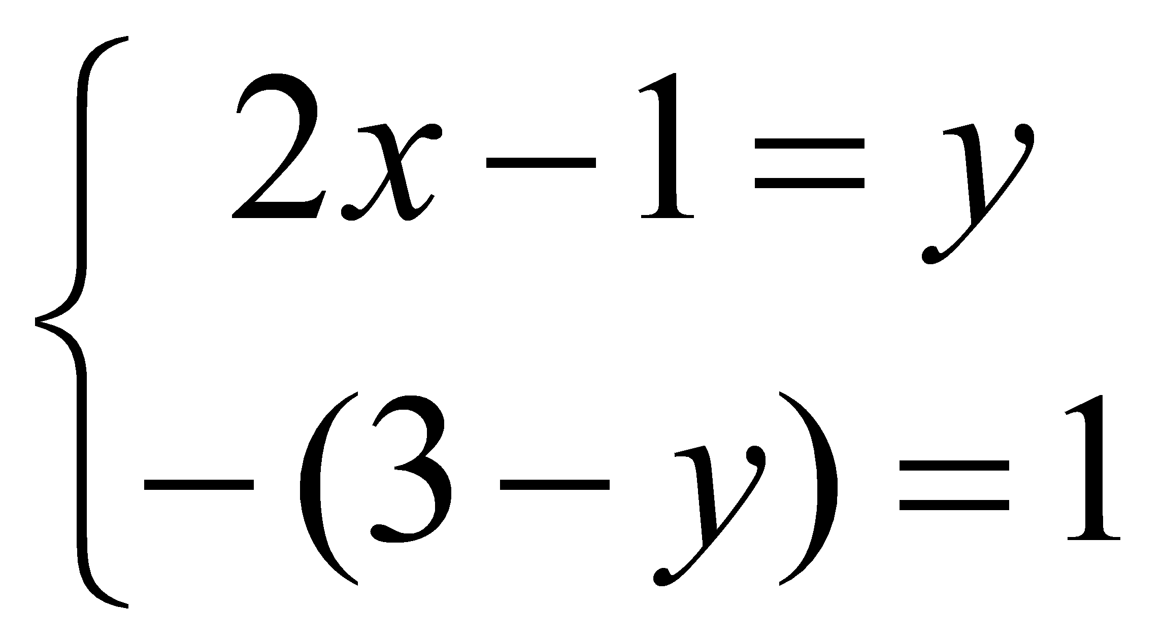
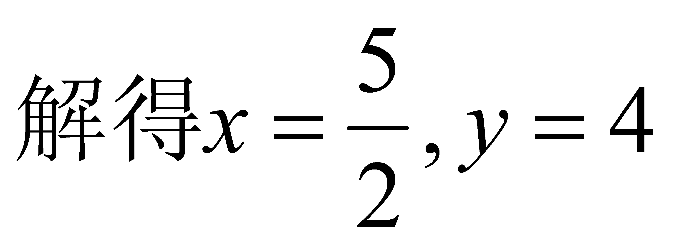
知识讲解
已知 ，其中x、y∈R ,求x与y的值。
解：根据复数相等的定义，得方程组

Slide 23
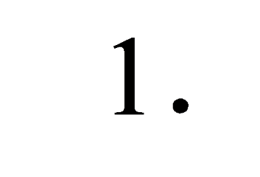
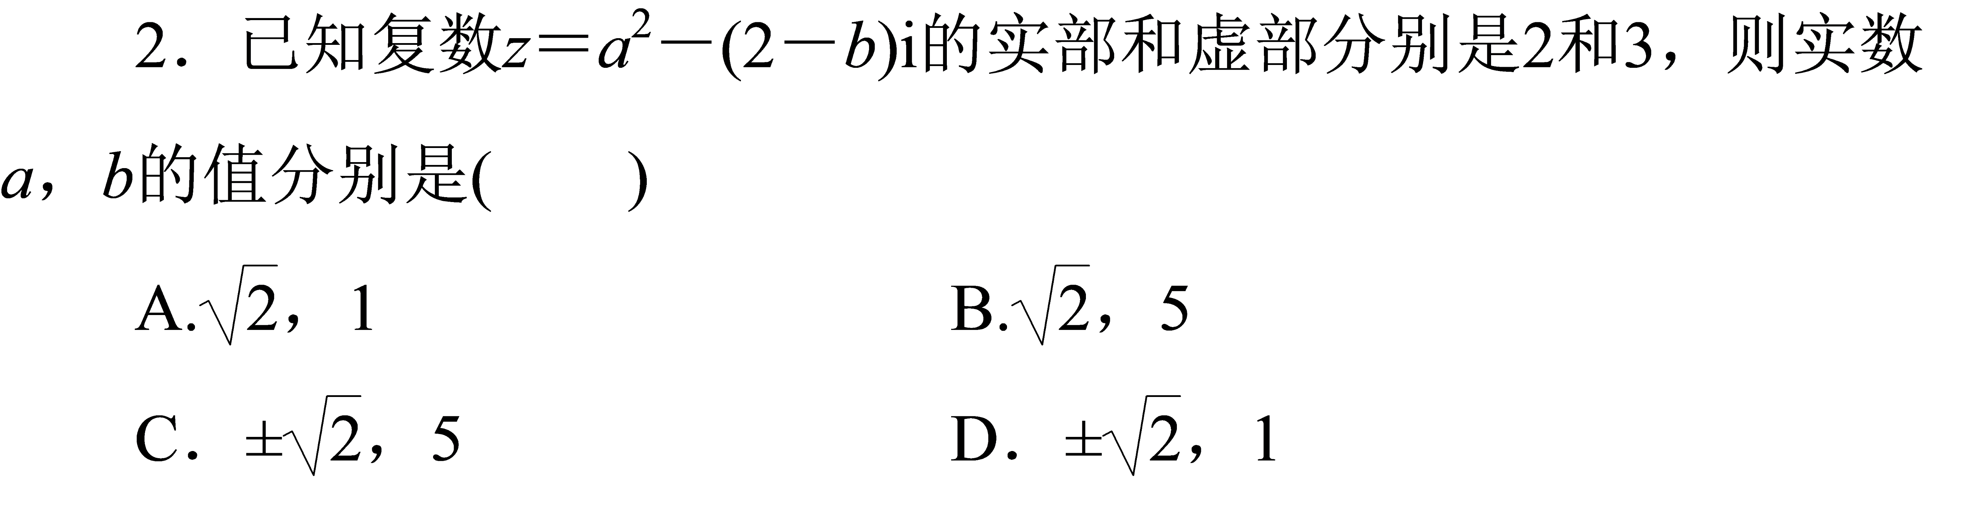
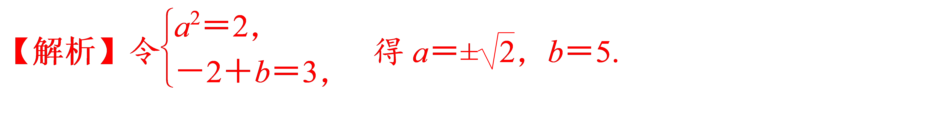
知识讲解
练 习
C

Slide 24
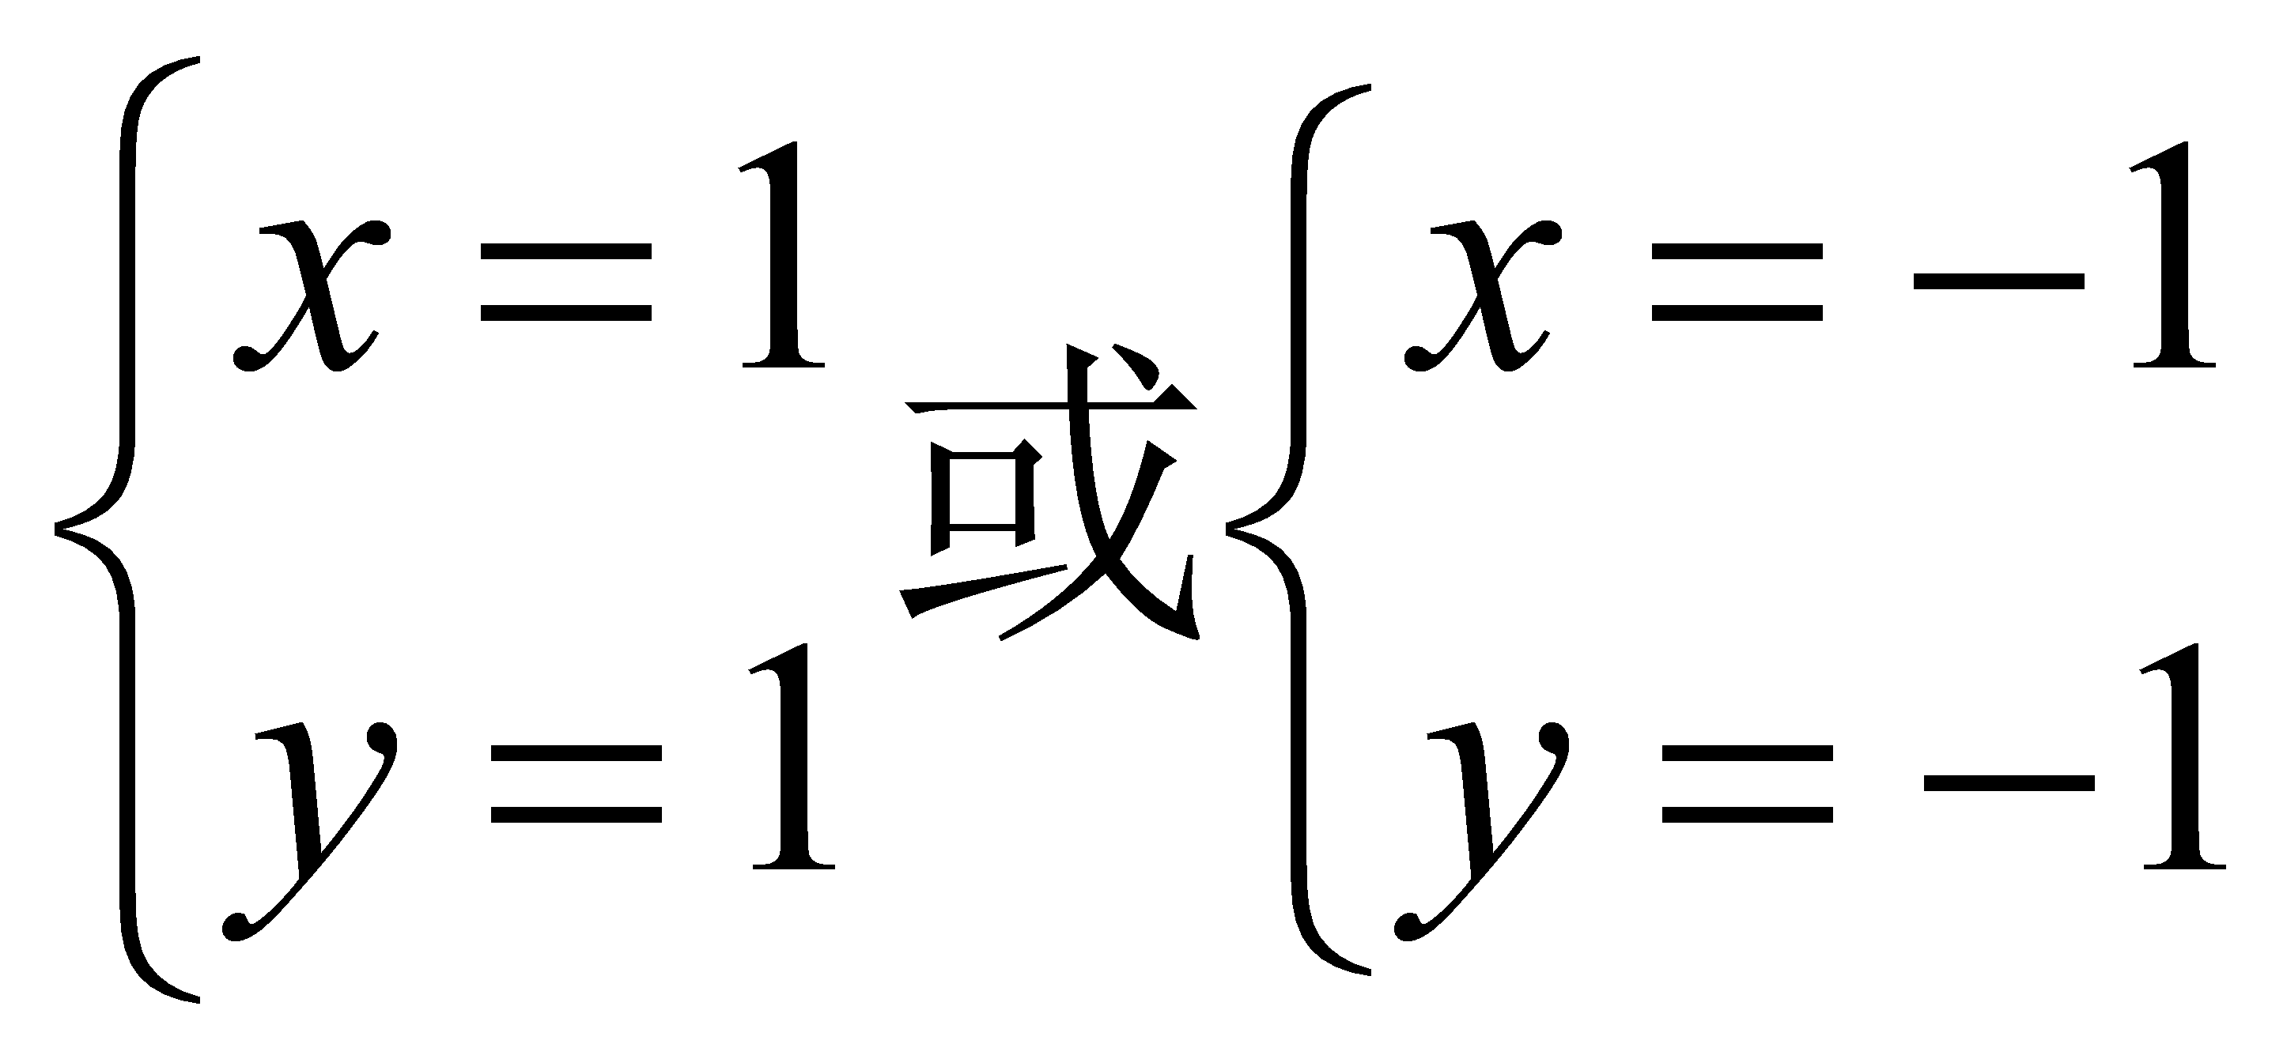
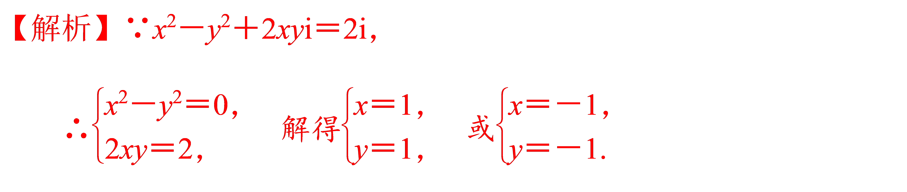
知识讲解

Slide 25
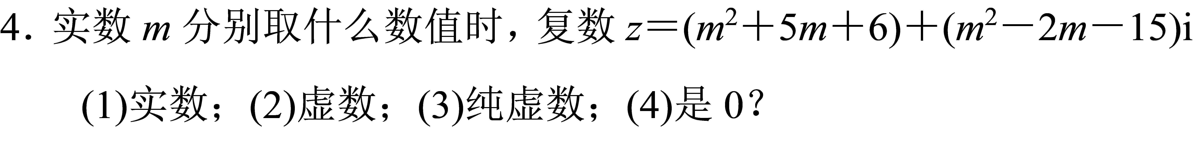
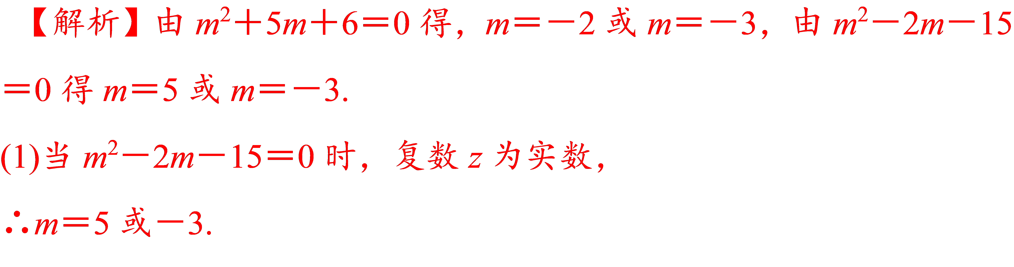
知识讲解

Slide 26
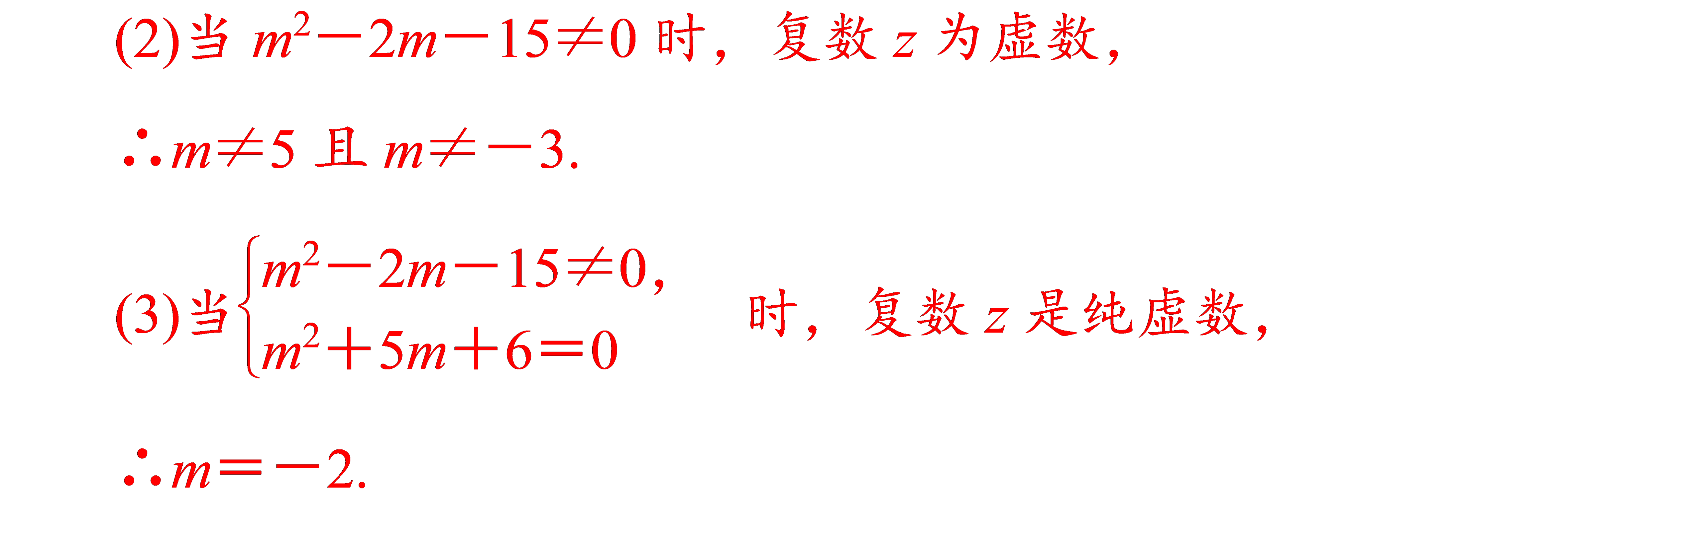
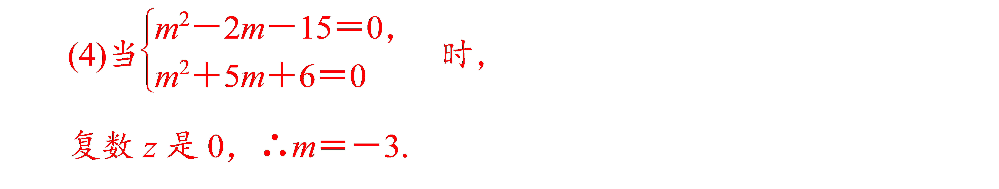
知识讲解

Slide 27
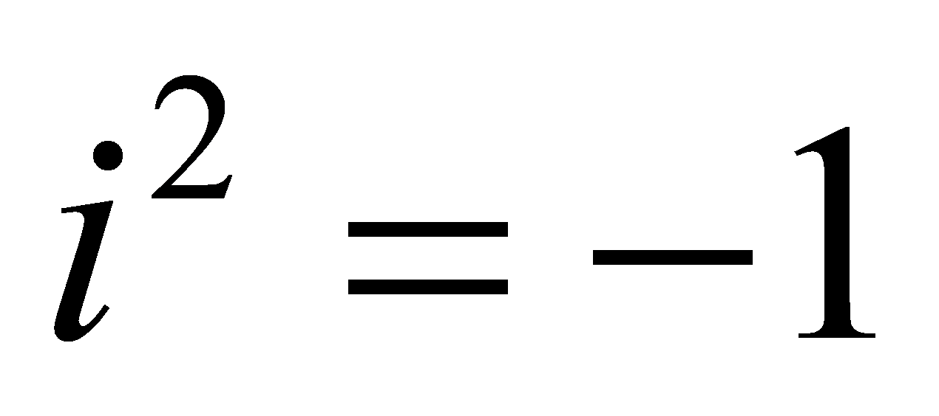
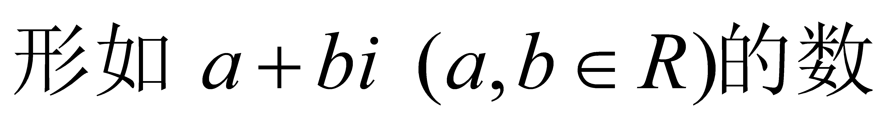
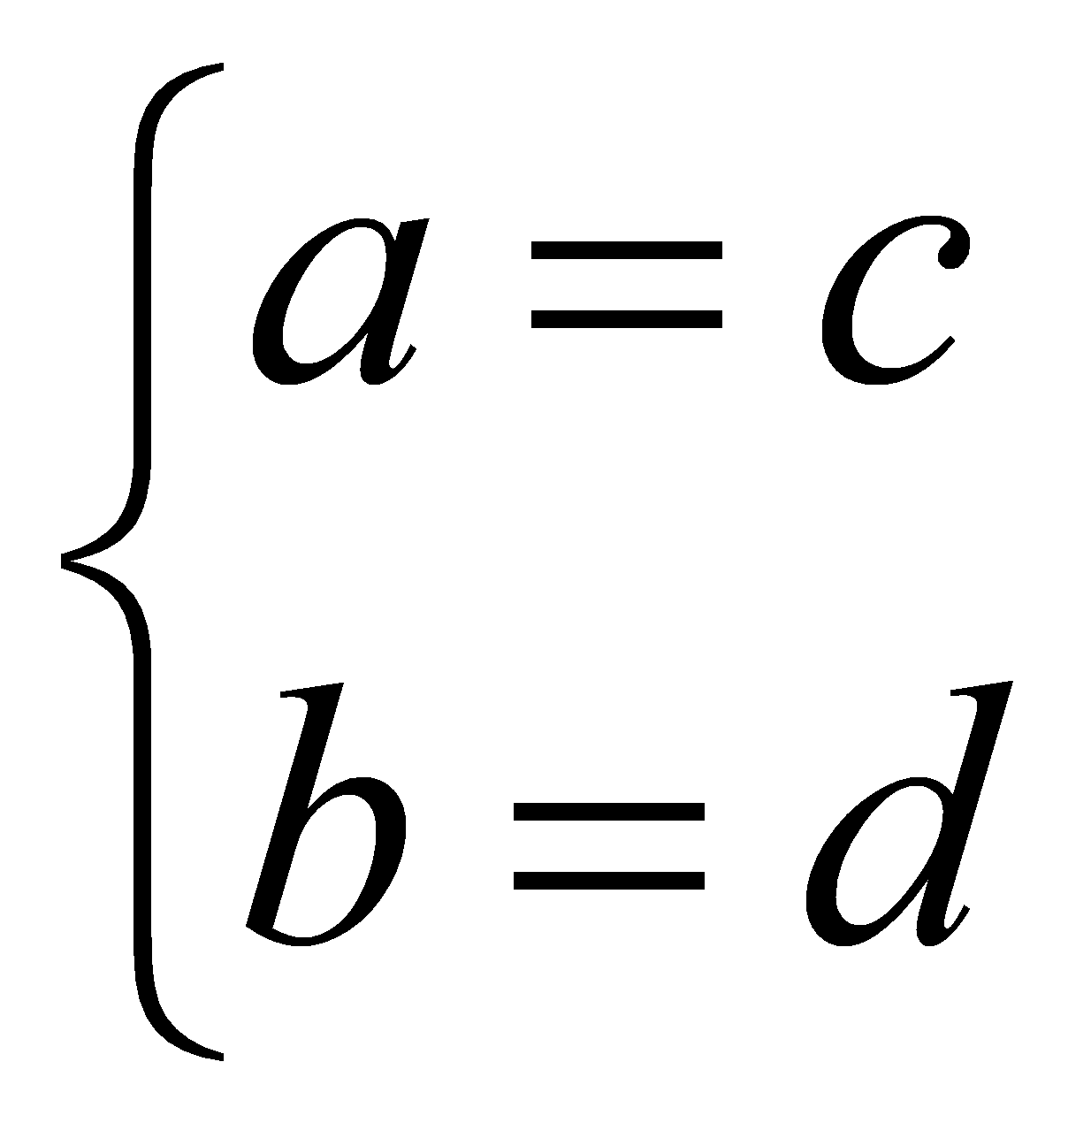
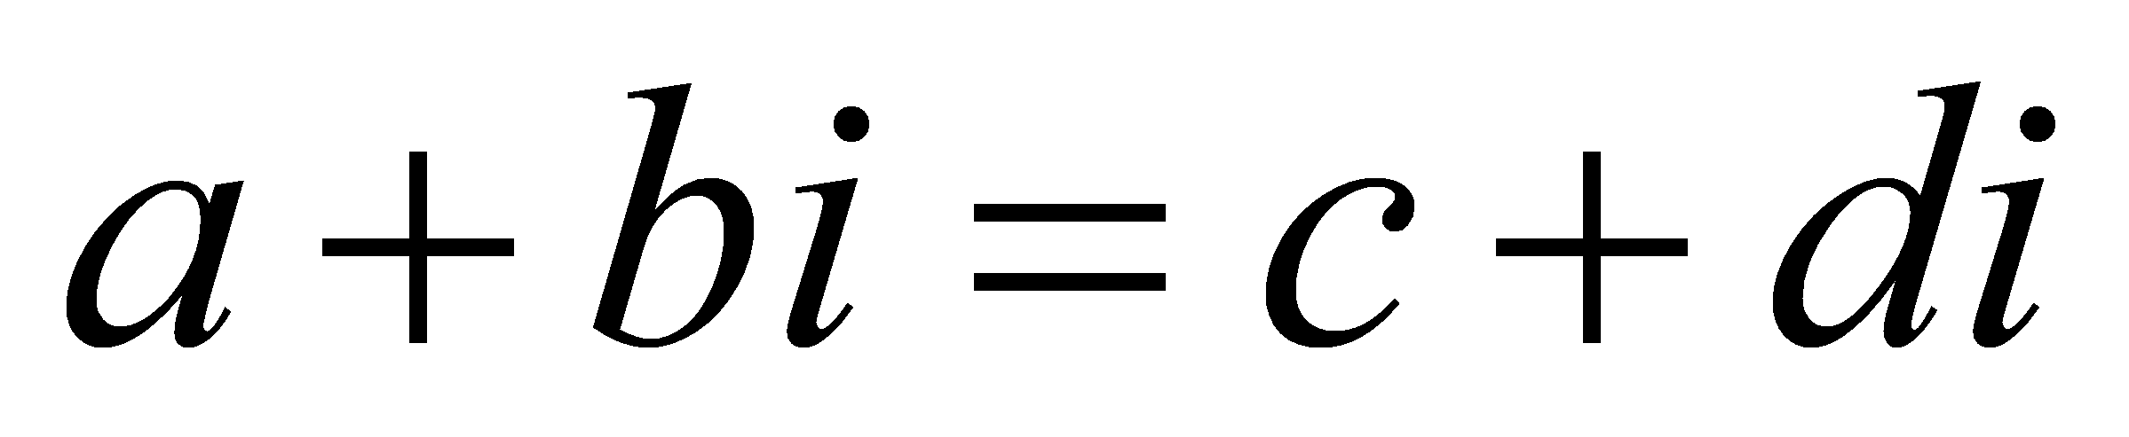
知识讲解
课堂小结
1.虚数单位i的引入；
2.复数有关概念：
复数的代数形式:
复数的实部 、虚部
虚数、纯虚数
复数相等

Slide 28
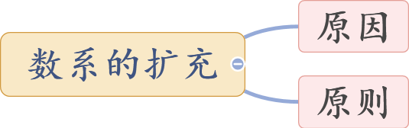
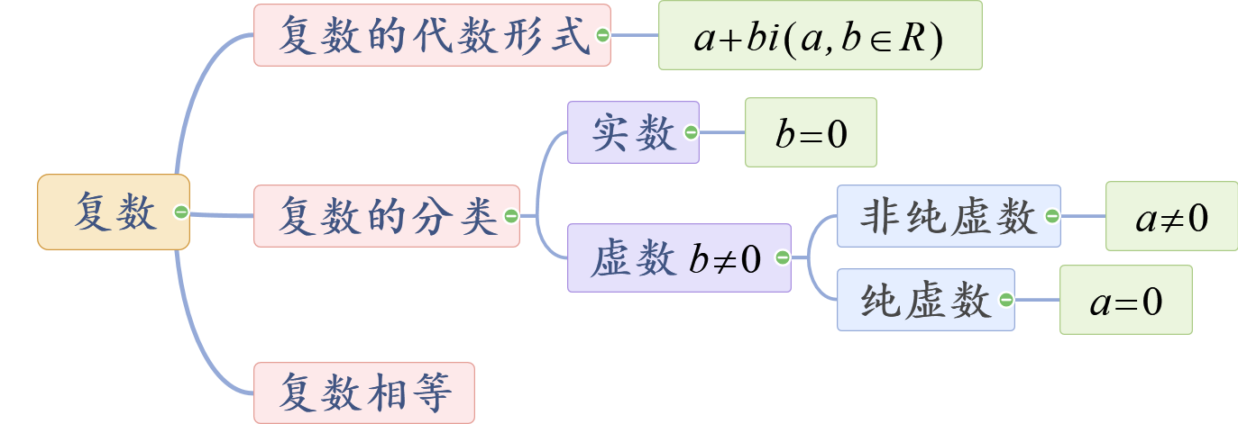
知识讲解

Slide 29
知识讲解
小 结
一、数系的扩充；
二、复数有关的概念：
1、复数的代数形式；
2、复数的实部、虚部；
3、虚数、纯虚数；
4、复数相等。

Slide 30


